Slide 1
3월16일목요일 오라클 SQL

Slide 2
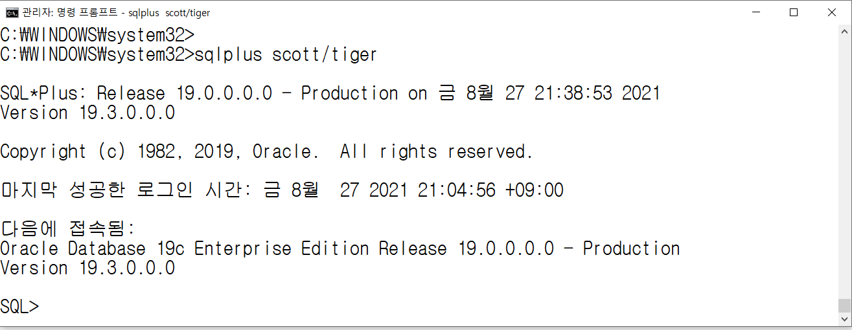
오라클에 접속하기
-

Slide 3
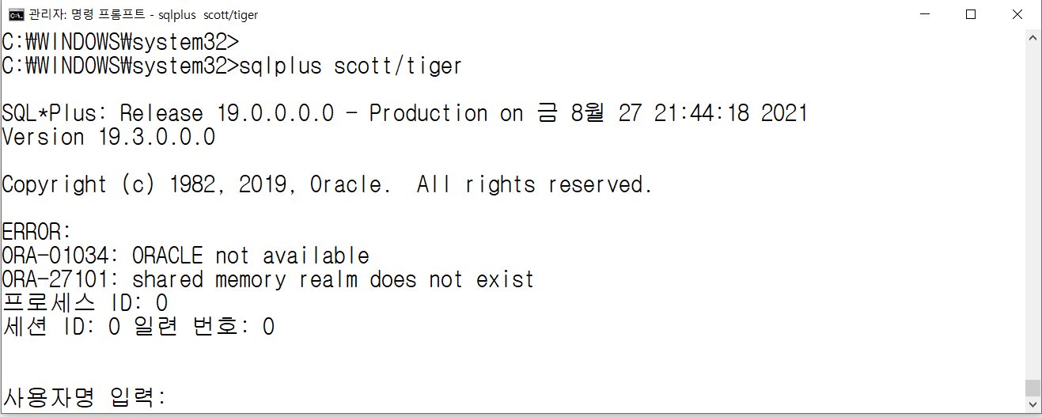
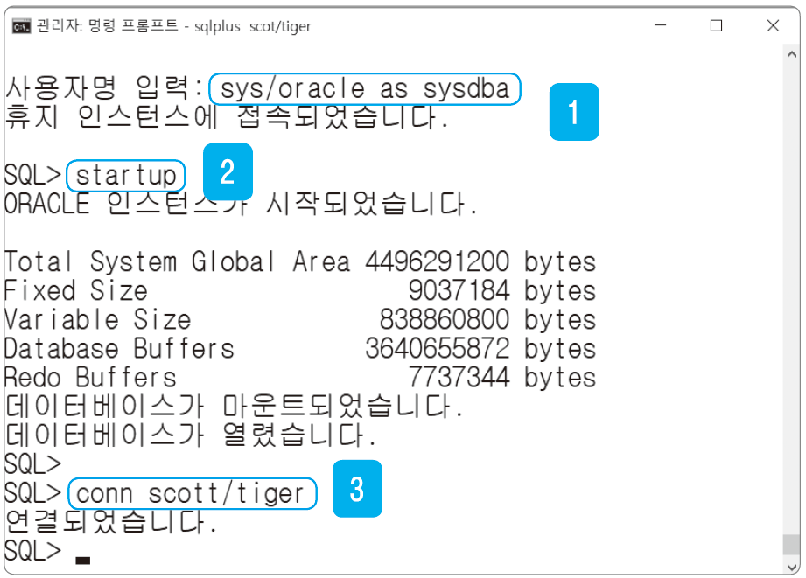
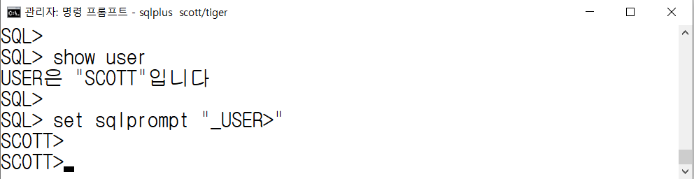
데이터베이스가 종료되어 접속 에러가 났다면?

Slide 4
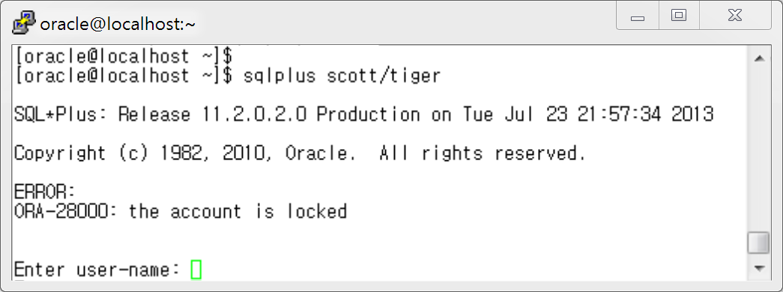
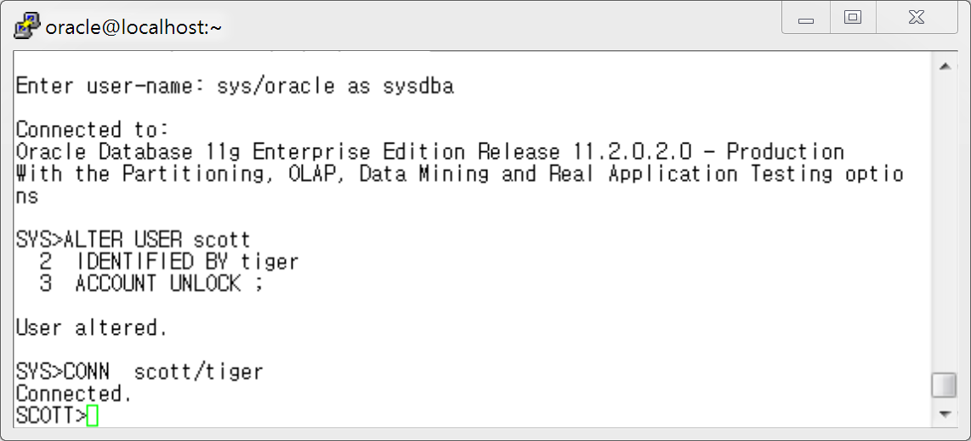
계정이 잠겨서 에러가 났다면?

Slide 5
1장. SELECT 명령을 이용하여
데이터를 조회합니다.
[ 이번 장에서 배울 내용들 ]
1. SELECT 명령을 사용하여 데이터를 조회하는 방법을 배웁니다.
2. SELECT 명령에서 사용하는 다양한 연산자를 활용하는 방법을 배웁니다.
3. WHERE 절을 사용하여 다양한 조건을 주고 검색하는 방법들을 배웁니다.
4. 다양한 집합 연산자를 사용하는 방법을 배웁니다.
5. 출력 결과를 정렬하는 방법을 배웁니다.

Slide 6
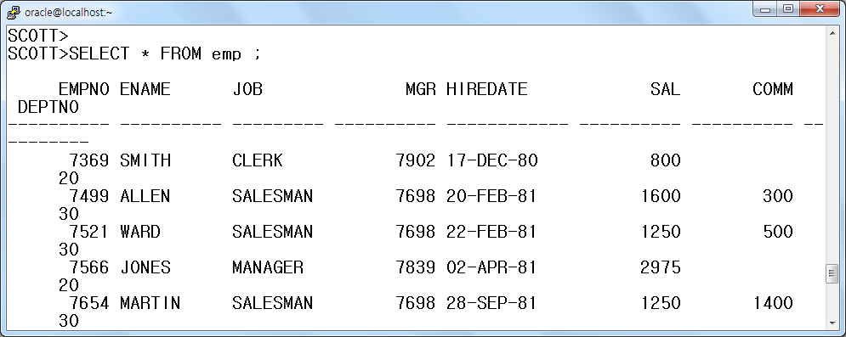
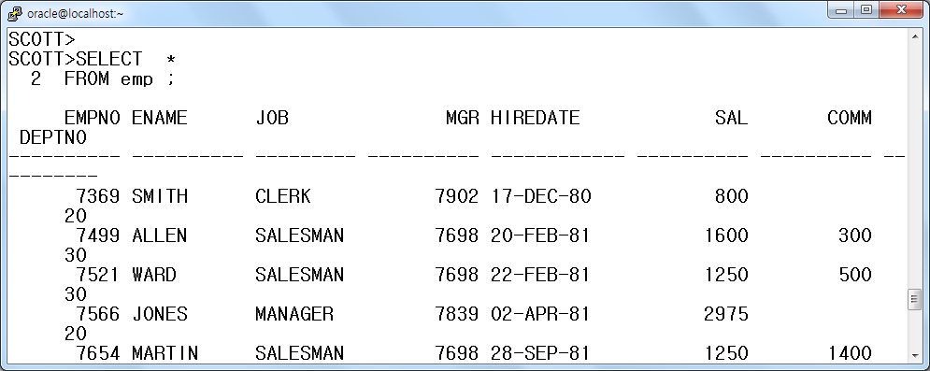
1장. SELECT 명령을 이용하여
데이터를 조회합니다.
1) SELECT 명령어
(1) 모든 칼럼 조회하기
지면 관계상 아래 내용은 생략하겠습니다
지면 관계상 아래 내용은 생략하겠습니다

Slide 7
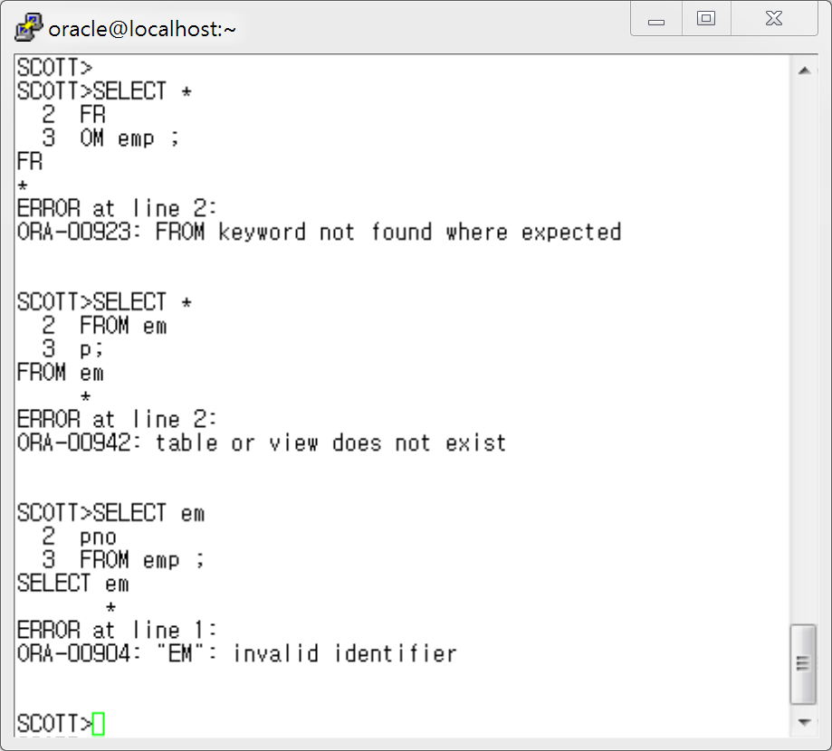
1장. SELECT 명령을 이용하여
데이터를 조회합니다.
FROM 키워드 줄 바꿔서 에러 남!
줄 바꿈 잘못해서
에러 발생!!
테이블 이름 줄 바꿔서 에러 남!
컬럼 이름 줄 바꿔서 에러 남!

Slide 8
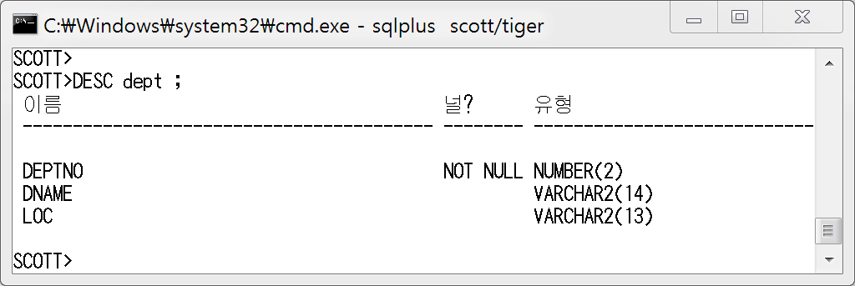
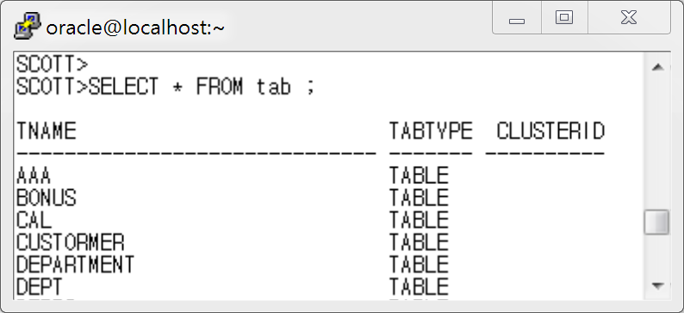
1장. SELECT 명령을 이용하여
데이터를 조회합니다.
[ 참고하세요 – DESC 로 테이블 구조 파악하기 ]
DEPTNO | DNAME | LOC
해당 사용자가 만든
모든 테이블 조회하기
지면 관계상 이하 내용은 생략합니다

Slide 9
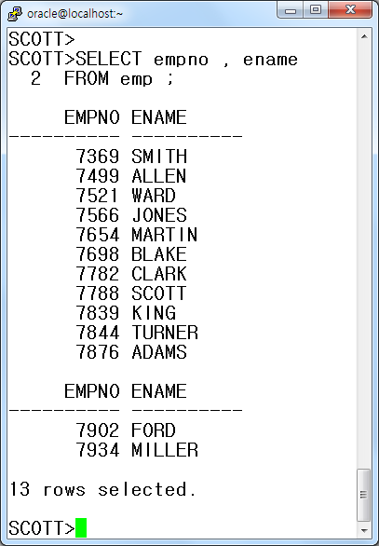
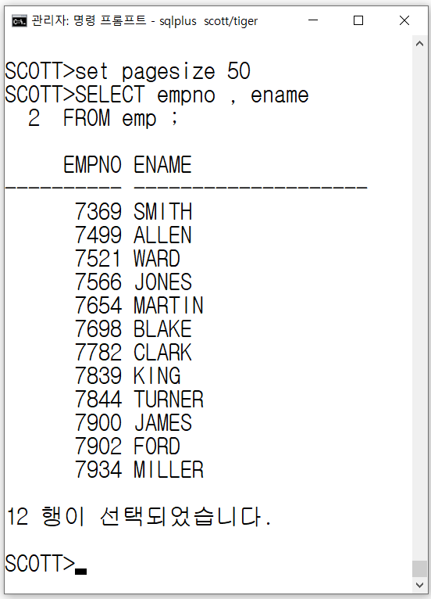
1장. SELECT 명령을 이용하여
데이터를 조회합니다.
(2) 원하는 칼럼만 조회하기
13 건
12 건
오라클
리눅스 용
오라클 19c
윈도 용

Slide 10
1장. SELECT 명령을 이용하여
데이터를 조회합니다.
[ 참고하세요~! ]
* 데이터가 숫자일 경우
문법 : COL empno FOR 9999
의미 : empno 라는 칼럼의 길이를 숫자 4자리까지 들어가게 설정하세요
* 데이터가 문자일 경우
문법 : COL ename FOR a8
의미 : ename 이란 칼럼의 길이를 8바이트까지 들어가게 설정하세요
* 한 화면에 출력 가능한 줄 길이 설정 ( 가로 길이 설정 )
문법 : SET LINE 200
의미 : 한 화면을 가로로 200 바이트 까지 되게 하세요
* 한 페이지에 출력 가능한 줄 수 설정 ( 세로 길이 설정 )
문법 : SET PAGES 50
의미 : 한 페이지에 50 줄까지 출력하세요

Slide 11
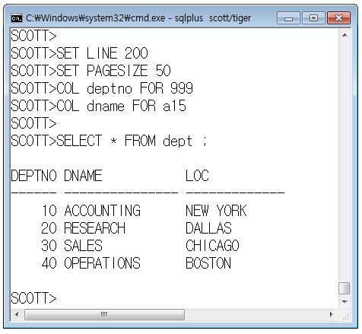
1장. SELECT 명령을 이용하여
데이터를 조회합니다.

Slide 12
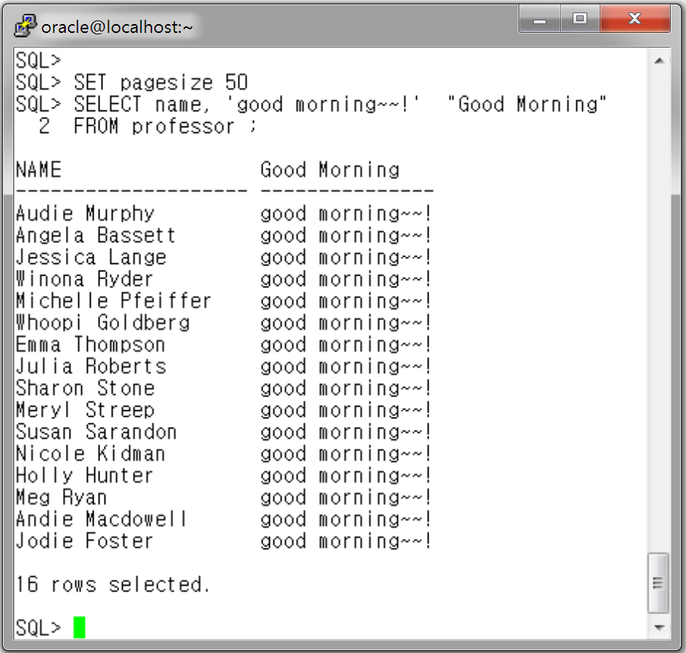
1장. SELECT 명령을 이용하여
데이터를 조회합니다.
(3) SELECT 명령에 표현식(Expression)을 사용하여 출력하기
‘리터럴(literal) 상수(문자)’ /
표현식

Slide 13
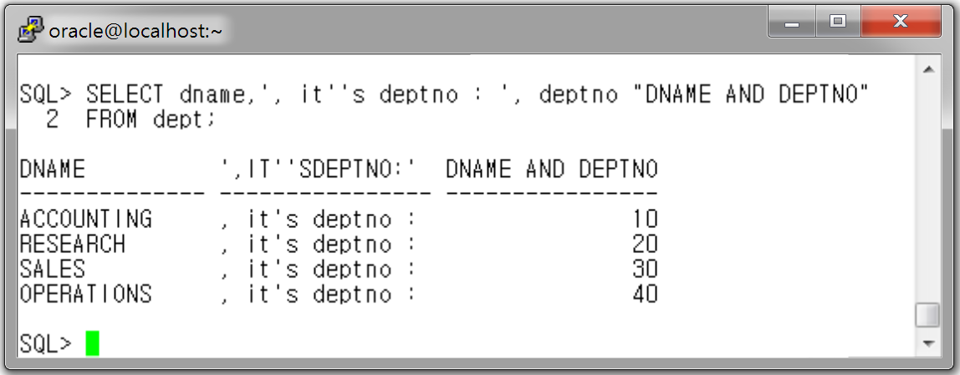
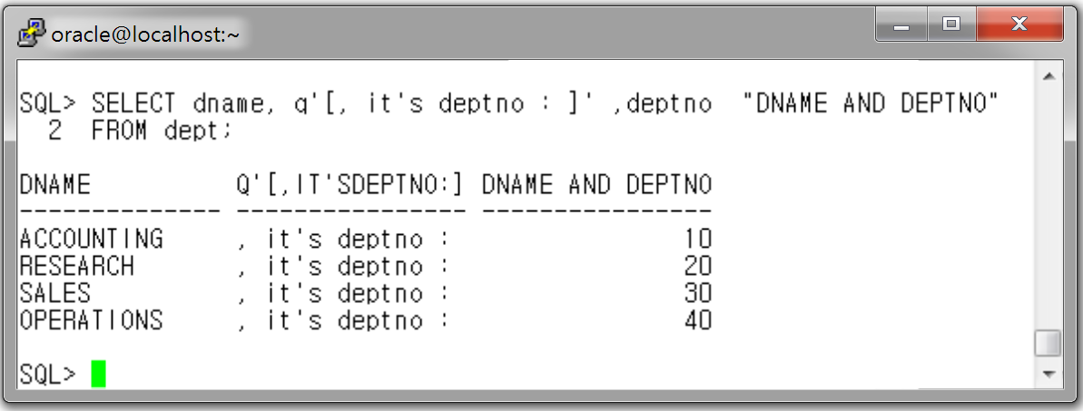
1장. SELECT 명령을 이용하여
데이터를 조회합니다.
표현식 안에 홑따옴표 있을 경우 특히 주의 하세요 !
오라클 공인 교재 방식

Slide 14
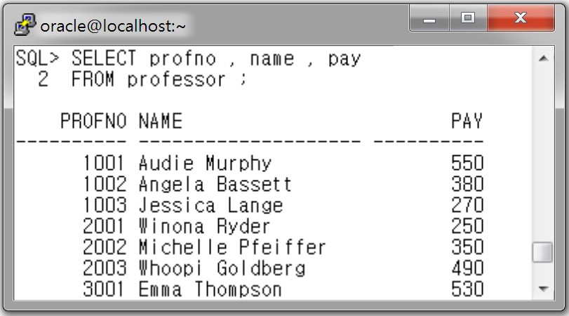
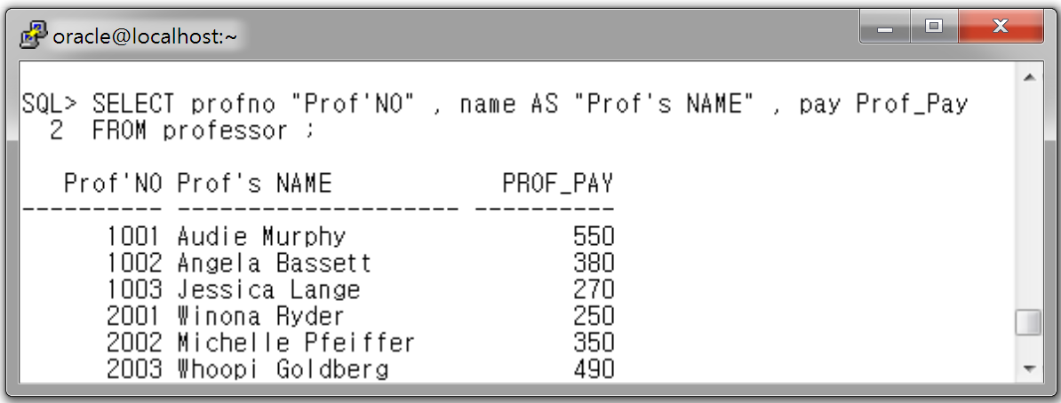
1장. SELECT 명령을 이용하여
데이터를 조회합니다.
(4) 칼럼 별칭 사용하여 출력하기
지면 관계상 이하 내용은 생략합니다.
지면 관계상 이하 내용은 생략합니다.
별칭 사용 전
별칭 사용 후

Slide 15
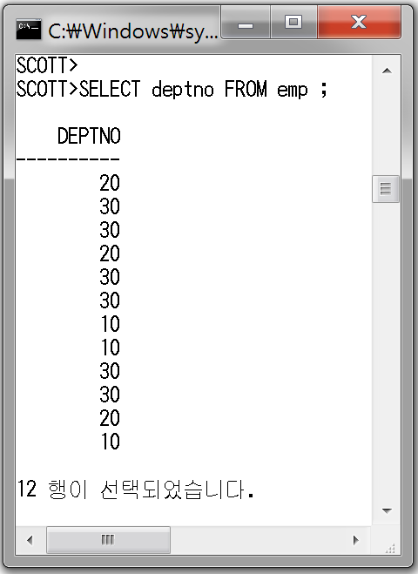
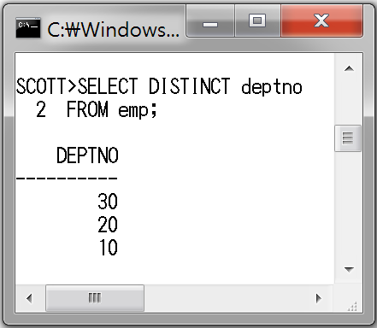
1장. SELECT 명령을 이용하여
데이터를 조회합니다.
(5) DISTINCT 명령어 - 중복된 값을 제거하고 출력하기
Oracle 10g R1 버전까지는
정렬 후 출력이 되지만
10g R2 버전부터는
Hash 알고리즘으로
변경되어 정렬 안됨

Slide 16
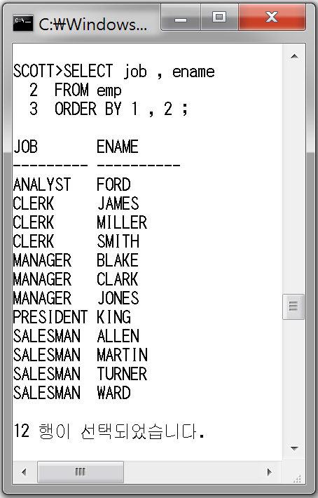
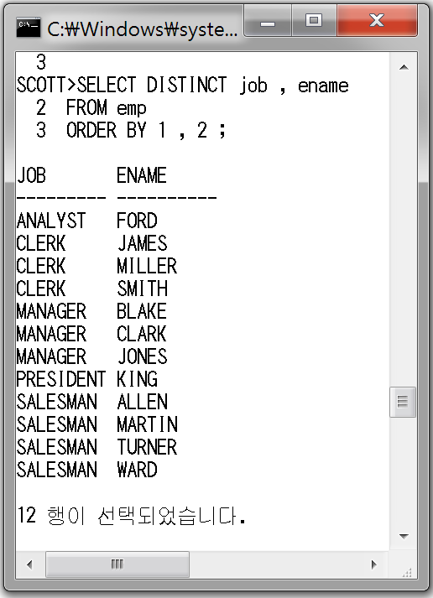
1장. SELECT 명령을 이용하여
데이터를 조회합니다.
Distinct 를 사용할 때는 아주 조심해야 합니다 !

Slide 17
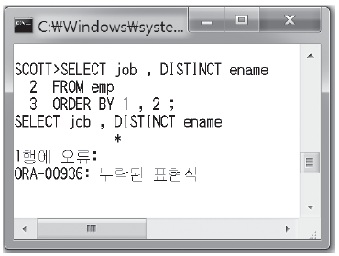
1장. SELECT 명령을 이용하여
데이터를 조회합니다.
(5) DISTINCT 명령어 - 중복된 값을 제거하고 출력하기
반드시 SELECT 키워드 뒤에 사용해야 합니다~
불필요한 DISTINCT 금지!

Slide 18
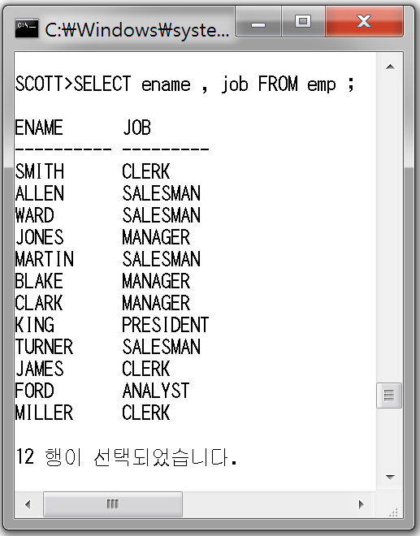
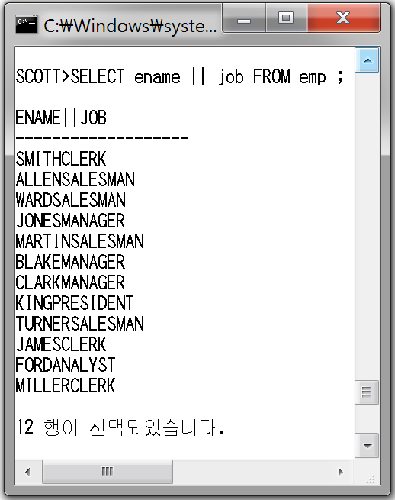
1장. SELECT 명령을 이용하여
데이터를 조회합니다.
(6) 연결(합성) 연산자 (Concatenation)로 칼럼을 붙여서 출력하기

Slide 19
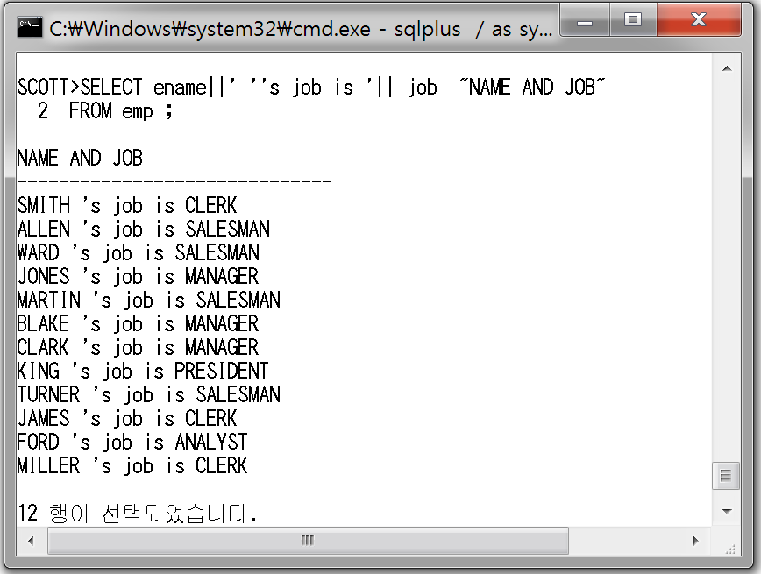
1장. SELECT 명령을 이용하여
데이터를 조회합니다.
리터럴 문자와 연결 연산자 함께 사용하기

Slide 20
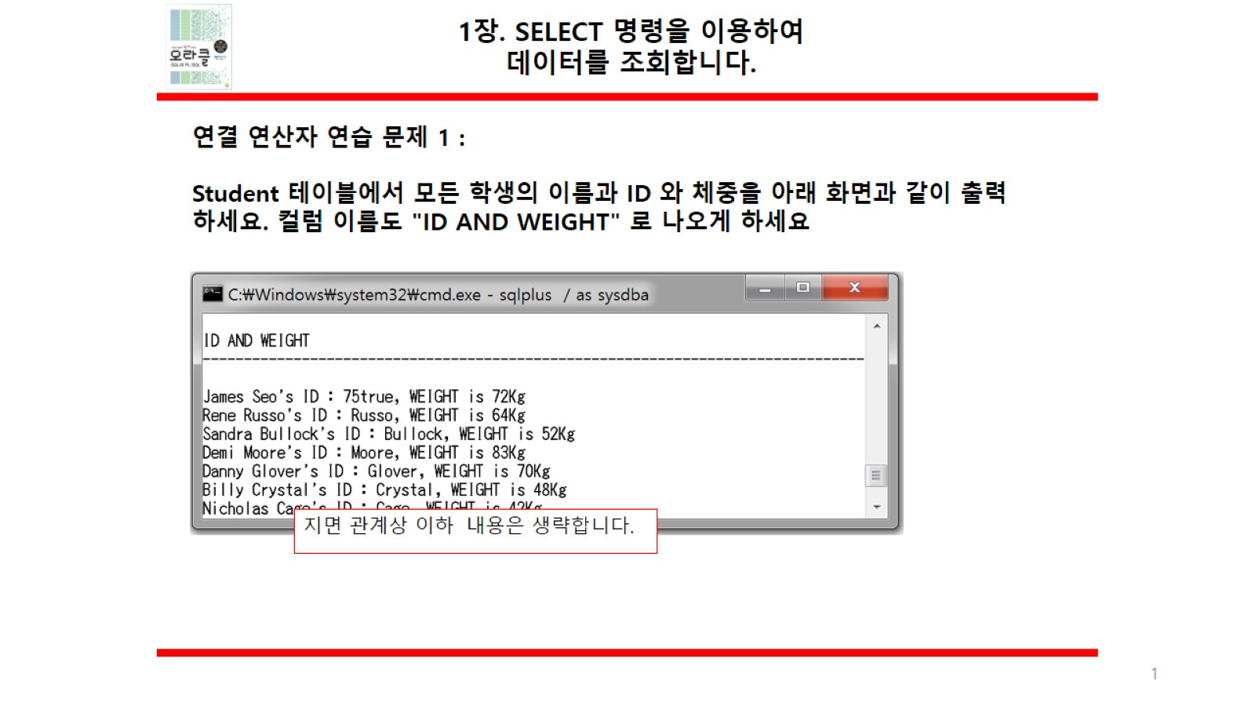

Slide 21
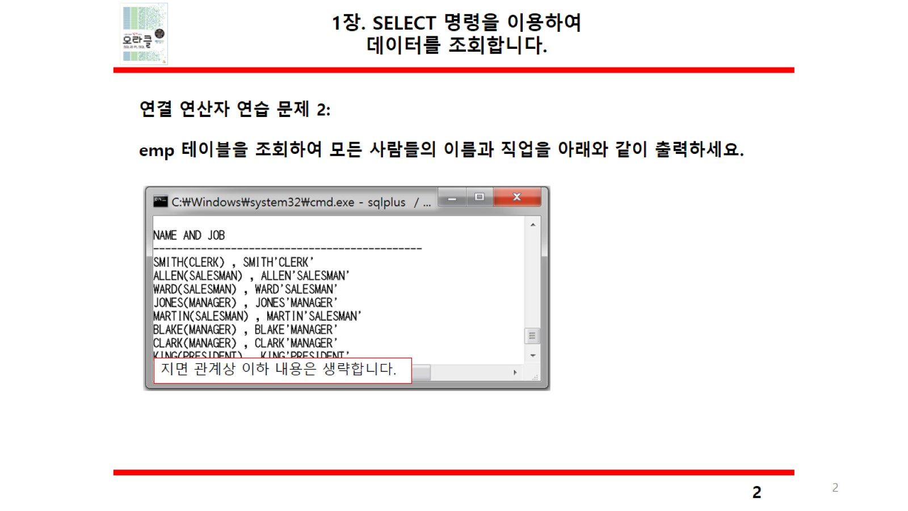

Slide 22
